Slide 1

ЛАБОРАТОРНАЯ РАБОТА
Система учёта
успеваемости студентов
Предмет:
Языки и методы программирования
Группа:
25 ПМ-1
Выполнили:
Тузов Лев, Батурин Илья, Горохова Екатерина, Марков Михаил, Кузнецов Артём
C++17
PostgreSQL
libpqxx

Slide 2

Постановка задачи
Разработать консольное приложение с тремя режимами работы:
👤 Студент
📋 Преподаватель
⚙️ Администратор
Авторизация по логину и паролю
Авторизация по логину и паролю
Аутентификация через секретный ключ
Просмотр своих оценок по предметам
Выбор студента из группы
Добавление/удаление пользователей
Выставление оценок (2–5)
Полный контроль над данными

Slide 3
Архитектура проекта
Database
StudentMode
database.h
student.cpp
Подключение к PostgreSQL через libpqxx. Проверка логинов и паролей. Получение ID пользователей. Выполнение SQL-запросов.
Авторизация студента. Формирование и выполнение запроса на получение оценок. Вывод таблицы с результатами.
PrepodMode
AdminMode
prepod.cpp
admin.cpp
Авторизация преподавателя. Отображение списка студентов группы. Выбор студента и вставка оценки в grades.
Аутентификация по секретному ключу (.env). CRUD-операции над students и teachers. Управление пользователями.

Slide 4
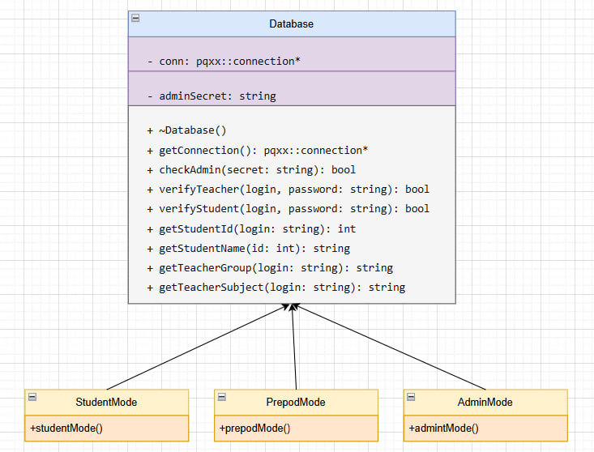
Диаграмма классов
Основной класс Database, с помощью которого происходит взаимодействие и запись в базу данных. А также три класса: StudentMode, PrepodMode, AdminMode, осуществляющие 3 режима работы с БД

Slide 5
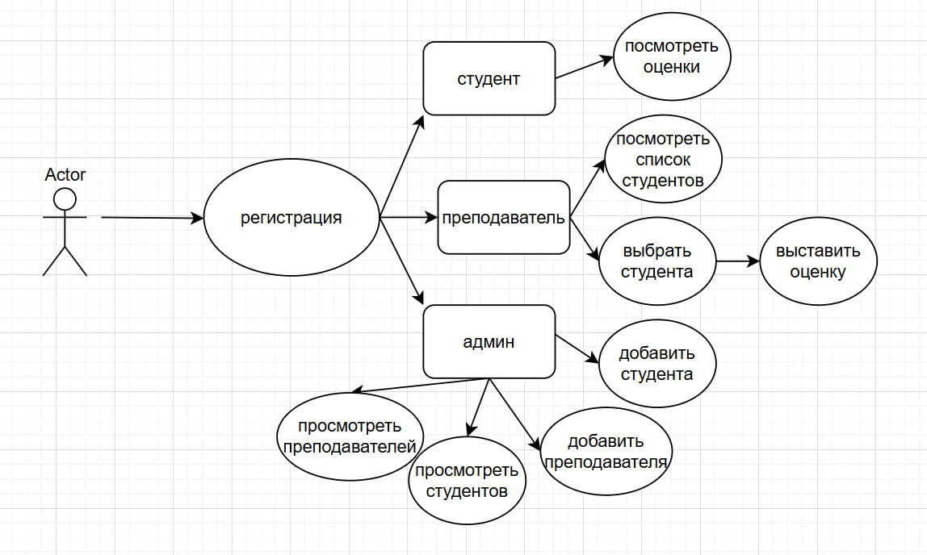

Диаграмма взаимодействия юзера

Slide 6
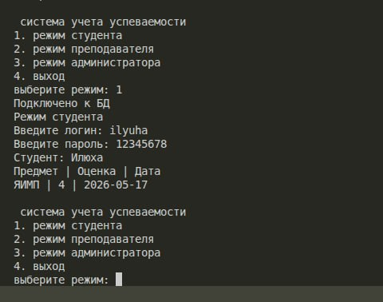
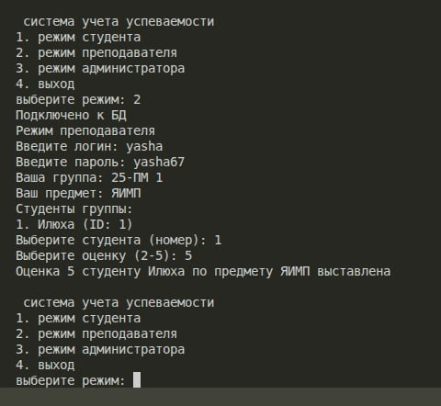
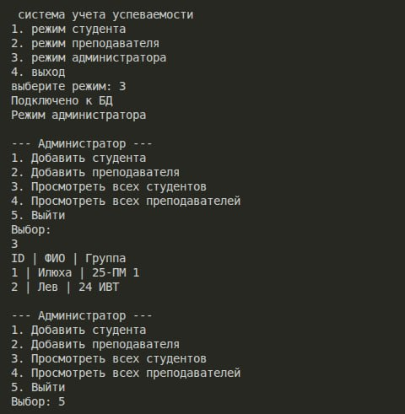
Скриншоты работы программы
[ Скриншот ]
[ Скриншот ]
[ Скриншот ]
Режим студента
Режим преподавателя
Режим администратора
Меню CRUD + добавление пользователей
Авторизация + таблица оценок
Список группы + ввод оценки

Slide 7
Демонстрация sql-кода
Таблица учителей
Таблица студентов
Таблица оценок
CREATE TABLE teachers (
id SERIAL PRIMARY KEY,
full_name VARCHAR(100) NOT NULL,
subject VARCHAR(100) NOT NULL,
group_name VARCHAR(50) NOT NULL,
login VARCHAR(50) UNIQUE NOT NULL,
password VARCHAR(100) NOT NULL
);
CREATE TABLE students (
id SERIAL PRIMARY KEY,
full_name VARCHAR(100) NOT NULL,
group_name VARCHAR(50) NOT NULL,
login VARCHAR(50) UNIQUE NOT NULL,
password VARCHAR(100) NOT NULL
);
CREATE TABLE grades (
id SERIAL PRIMARY KEY,
student_id INTEGER REFERENCES students(id) ON DELETE CASCADE,
subject VARCHAR(100) NOT NULL,
grade INTEGER CHECK (grade >= 2 AND grade <= 5),
date DATE DEFAULT CURRENT_DATE );

Slide 8
Особенности реализации
🔑 Аутентификация администратора
📡 Подключение к PostgreSQL (libpqxx)
Секретный ключ хранится в файле .env и считывается при старте программы. Пользователь вводит ключ в консоли — если он совпадает с хранимым значением, предоставляется доступ. Файл .env добавлен в .gitignore.
Объект pqxx::connection создаётся один раз в конструкторе Database и переиспользуется. Транзакции для записи используют pqxx::work, для чтения — pqxx::nontransaction.
⚠️ Формирование SQL-запросов
📁 Структура файлов проекта
В текущей реализации запросы собираются конкатенацией строк (упрощение для учебного проекта). В production-коде необходимо использовать параметризованные запросы pqxx::params для защиты от SQL-инъекций.
main.cpp — точка входа, выбор режима
database.h— класс Database
student.cpp — класс StudentMode
prepod.cpp — класс PrepodMode
admin.cpp — класс AdminMode

Slide 9
Заключение
✅ Реализовано
🔧 Можно улучшить
Три режима: студент, преподаватель, администратор
Параметризованные SQL-запросы (защита от инъекций)
Авторизация пользователей по логину/паролю
Хеширование паролей (bcrypt / SHA-256)
Подключение к PostgreSQL через libpqxx
Миграции базы данных (Flyway / ручные скрипты)
Вывод оценок в табличном виде
Графический интерфейс (Qt / веб-фронтенд)
Аутентификация администратора через .env
Логирование действий пользователей
Базовая обработка ошибок ввода
Спасибо за внимание! Готов ответить на вопросы.

